Slide 1
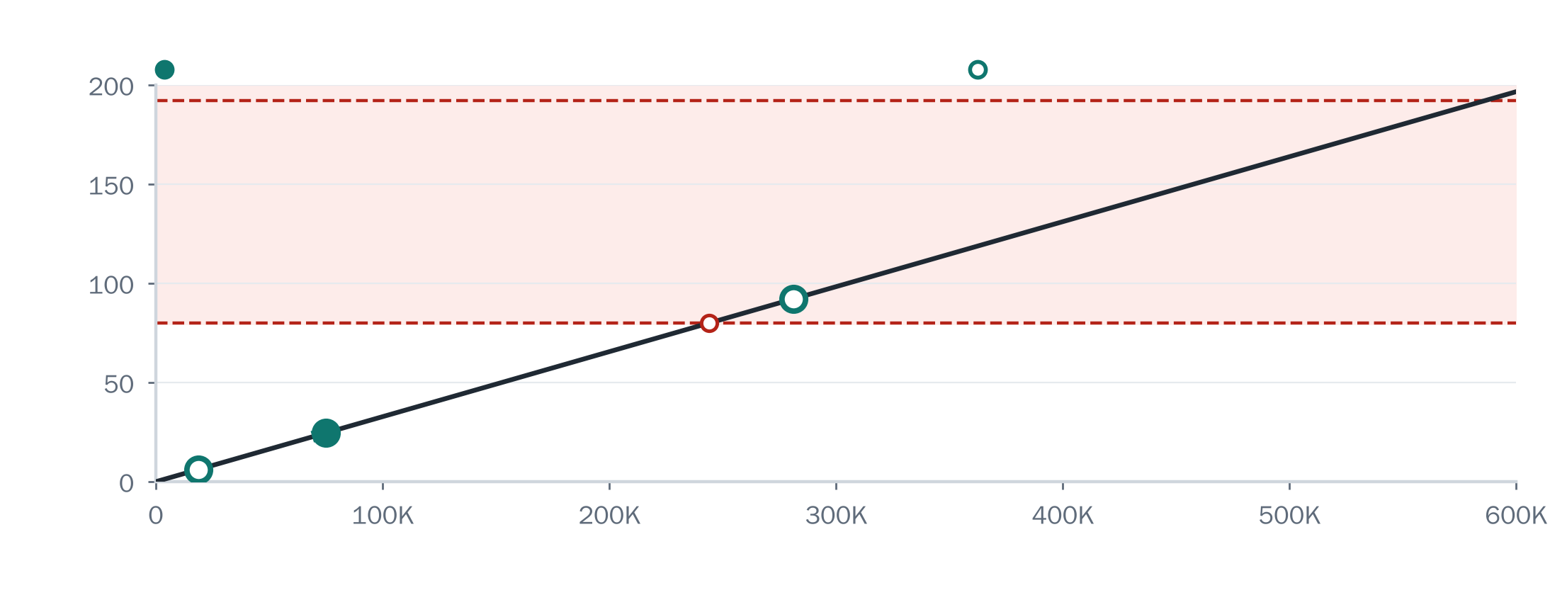
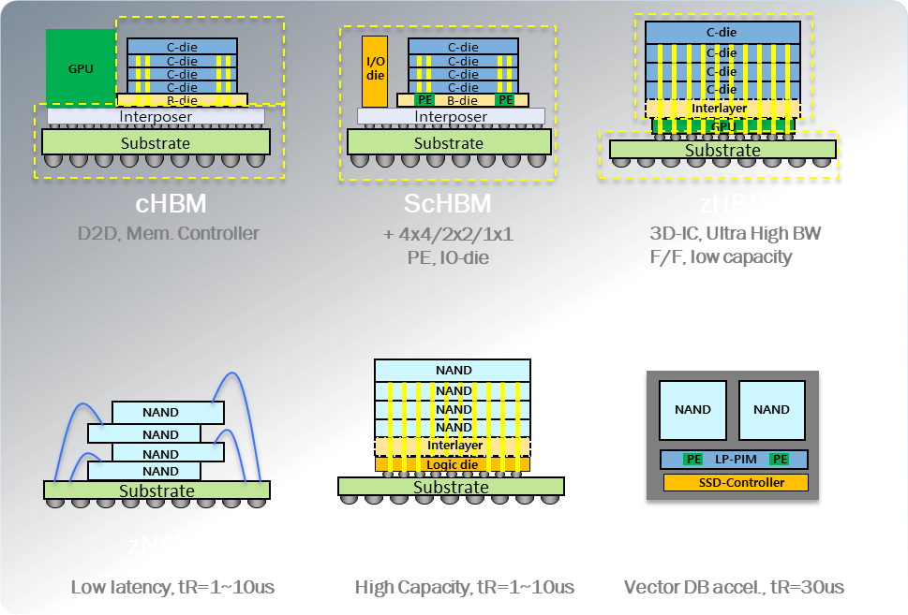
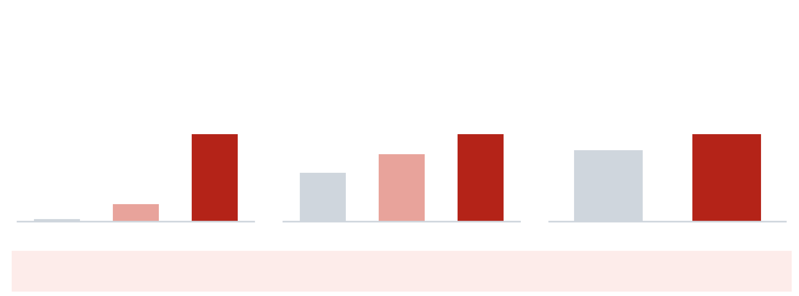
과제 배경
Agentic AI의 문맥 누적과 자원 수요 변화
당사 차세대 메모리
① 문맥 누적 → KV cache 증가 → HBM 초과 (Llama-3.1-70B, BF16, 시퀀스 1개)
[1] 실측 앵커 (SWE-bench Pro 평균 누적 문맥 69–80K)
가정: [3] 토큰 사용량 배수 적용
B200 · MI300X HBM 192 GB
KV cache (GB)
H100 HBM 80 GB
채팅 1×
≈19K · ≈6 GB
244K 토큰에서
H100 80 GB 초과
에이전트 ≈4×
69–80K · ≈25 GB
멀티에이전트 ≈15×
≈281K · ≈92 GB
누적 문맥 길이 (tokens)
② 동시 요청 증가 → 단계 교차·경합 → 대기 지연 → 응답 시간 증가 [2]
검색 · 임베딩 서비스 (같은 큐)
추론 · LLM 디코딩 (같은 배치)
도구 실행 · 샌드박스 8개 동시
질의 평균 지연 vs 문서 임베딩 배경 부하
짧은 요청 TPOT vs 128K 배경 요청 수
평균 실행 시간 vs CPU 분리·공유
Throughput-Optimized
200 ms
35.7×
14.39 ms
+80%
66 s
1.22×
54 s
1×
11.08 ms
+38%
HBF
8.01 ms
1×
Throughput/MW
40 ms
7.1×
5.6 ms
1×
B 512
부하 없음
ScHBM
106K tok/s
128K tok/s
단독
+1개
+2개
CPU 분리
CPU 공유
HBM
원인: 비용이 다른 작업이 같은 큐·배치·CPU를 공유 → 대기 지연
작업별 분리 서빙(task disaggregation) 시 평균 지연 29–40% 감소 (Dynamic RAG, 부하 0.5×–0.9×)
Latency-Optimized
출처: [1] Agentic AI Workload Characteristics, arXiv:2605.26297 · [2] From LLM Inference to Agentic Workloads, arXiv:2608.15127 · [3] Anthropic Engineering Blog, How we built our multi-agent research system · [4] arXiv:2609.30854 (HBM 용량)
※ KV cache = 2×80층×8 KV head×128 dim×2 B ≈ 0.33 MB/token (가중치 제외, 시퀀스 1개 기준). 채팅·멀티에이전트 점은 [3]의 ≈4×/≈15× 배수를 [1]의 에이전트 문맥(≈75K)에 적용한 가정치. ②: [2] §5 Fig.13 · §8.1 실험값.
B 32
zHBM
B 4
Free/Medium
High
Premium
TPS/User
대화 이력과 도구 실행 결과가 쌓이며 관리해야 할 데이터 증가
여러 턴에 걸쳐 문맥이 누적되어 데이터 유지 요구 증가
추론·검색·도구 실행이 교차하며 단계별 연산·메모리 요구 변화
Bandwidth, Capacity, Latency, 연산 지원 기능 등 특성이 다른 메모리 기술 확대
서비스의 처리량·응답 지연 목표에 따라 적합한 메모리 구성 변화

